Slide 1
第12章HTML5的文件操作与拖放操作
1
file对象和FileList对象
2
ArrayBuffer对象与ArrayBufferView对象
3
Blob对象
4
FileReader接口
5
拖放API：dragover,dragend,drop
6
DataTransfer对象的属性与方法
7
拖放的应用
Notes:
1、文件API：在浏览器中直接显示客户端文件的信息或文件中的内容；
2、拖放API：直接将位于客户端电脑中的文件拖动到浏览器中，也可以在浏览器的同一网页中，或不同浏览器中拖动页面中的元素或元素中的内容。

Slide 2
12.5 拖放API
12.5.1 拖放API简介
draggable属性
HTML5为所有的HTML元素都提供了一个draggable属性，用于指定一个元素是否可以被拖放。draggable有以下3种取值。
• true：表示此元素可拖放。
• false：表示此元素不可拖放。
• auto：除img和带href的标记a标记、link及被选择的文本默认表示可拖放外，其它标记均不可拖放。

Slide 3
12.5 拖放API
2. 拖放事件DragEvent types：event.target
表12-6 拖放的相关事件（事件参数调用event）
事件 | 产生事件的元素、对象 （事件源） | 描述
dragstart | 被拖放元素drag** | 开始拖放操作。最先触发，传送信息
drag | 被拖放元素drag | 拖放过程中。在dragstart之后，释放鼠标之前，不管鼠标是否移动，此事件不停地被触发。每100毫秒
dragenter | 拖放过程中鼠标经过的可drop元素* | 被拖放元素进入目标元素（合法drop）范围内时，触发一次。相当于onmouseover，阻止默认或return false;
dragover | 拖放过程中鼠标经过的可drop元素** | 在dragenter之后，dragleave之前，在可drop目标范围内移动时，不管是否移动，此事件都将不停地触发。阻止默认或return false;
dragleave | 鼠标离开前的可drop目标元素 | 被拖放元素离开目标元素（drop）范围时触发一次。相当于onmouseout
drop | 拖放的可drop目标元素** | 有其他元素被拖到本元素。释放鼠标后，由目标元素触发。先接收信息，后阻止默认和冒泡（拖图像时；拖文字时加入对body的阻止；拖文件时文件列表参数）
dragend | 被拖放元素drag | 拖放结束。释放鼠标后，由被拖放元素触发，顺序在drop之后。
dragexit | 被拖离的可drop元素 | 一个可drop元素不再是拖拽操作最近的drop目标时触发

Slide 4
12.5 拖放API
HTML5中，只要将元素的 draggable 属性设置为 true 就可以实现拖放功能，在拖放过程中，触发了多个事件（7个），如下：
dragstart：事件主体是被拖放元素，在开始拖放被拖放元素时触发
drag：事件主体是被拖放元素，在正在拖放被拖放元素时触发
dragenter：事件主体是目标元素，在被拖放元素进入某元素时触发
dragover：事件主体是目标元素，在被拖放在某元素内移动时触发
dragleave：事件主体是目标元素，在被拖放元素移出目标元素是触发
drop：事件主体是目标元素，在目标元素完全接受被拖放元素时触发
dragend：事件主体是被拖放元素，在整个拖放操作结束时触发。
——拖动总共有7个事件，其中事件主体是拖放元素的是，dragstart（开始拖动） 、drag（正在拖放） 、dragend（拖放结束），其他4个事件主体都是目标元素，进入、移动、离开、完全进入四个状态。
注意：为了减少事件，可以在事件 ondragenter的时候绑定方法 ，而 ondragleave 的时候，删除方法。最好不要绑定在 dragover上，它就像 mouseover，在拖动的过程中不断触发，对于浏览器的负担就很大了，浏览器还有可能崩溃。

Slide 5
12.5 拖放API
12.5.2 拖放的实现过程
在HTML5中要想实现拖放操作，需要以下步骤。
（1）指定拖放源并设置元素为可拖放
为了使元素可拖动，把draggable属性设置为true。常见的元素有图片、文字、动画等。
（2）给这个元素添加一个dragstart的事件监听，处理拖拽事件
编写dragstart、drag等事件的处理程序。
（3）指定放置位置并处理放置事件
将可拖放元素放到适合位置，实现该功能的事件是ondragover，默认情况下，无法将数据、元素放置到其他元素中。如果需要设置允许放置，用户必须阻止目标元素的默认处理方式。
（4）放置并处理拖拽结束事件
当放置被拖放元素时，就会发生drop事件、dragend事件等。

Slide 6
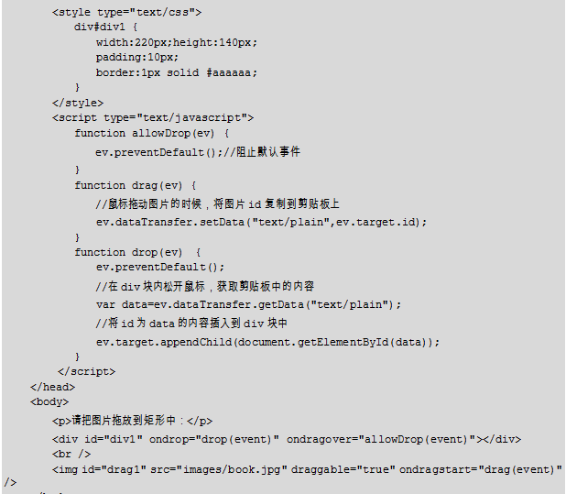
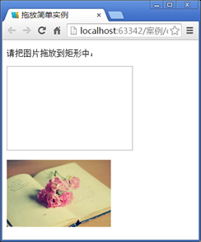
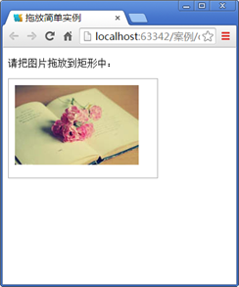
12.5 拖放API
12.5.2 拖放的实现过程
示例12-8实现了拖放功能，实现的是将一张图片拖放到一个矩形框中
Notes:
案例：拖动商品进购物车，进回收站，个性化栏目，调整/交换栏目位置，复制/克隆
图片预览

Slide 7
12.6 DataTransfer对象的属性与方法
12.6.1 DataTransfer对象的属性及拖放视觉效果
1．DataTransfer对象的属性
表12-7 DataTransfer对象的属性
属性 | 描述
effectAllowed | 用于设置或返回指定元素被拖放时的显示效果，可以设定的值包括“none”、“copy”（属性送属性）、“copyLink”、“copyMove”，“link”、“linkMove”、“move”（对象送对象）、"all"、"uninitialized"。 efectAllowed 是用来限制dropEffect
dropEffect | 用于设置或返回指定被拖放元素释放时的显示效果，该属性设置的取值必须在effectAllowed设置范围内，否则无效。
items | 用于返回DataTransferItemList对象。
types | 用于返回已保存的数据类型，如果是文件操作则返回文件类型。text/html：文本文字格式，text/plain：HTML代码格式，text/xml：XML字符格式，text/url-list：URL格式列表
files | 用于返回被拖放的文件列表。用FileReader对象读取内容，送给div（***drop和FileReader要分2个函数进行）
Notes:
1、在目标元素的dragover事件中，为了响应拖放元素设置的效果，将dataTransfer对象的“dropEffect”属性值设置为“copy”，使“effectAllowed”与“dropEffect”属性值保持一致，从而最终实现以复制的方式将拖放元素放入目标元素中的功能。
2、“effectAllowed”属性值除“copy”之外，还包括“move”，表示被拖动的元素以移动的方式放置在目标元素中；“link”表示被拖动的元素以浏览的方式放置中目标元素中，该属性只对拖放URL有效；“none”表示不允许拖放元素；“all”表示允许“dropEffect”属性所有支持的效果。
3、需要说明的是，除非“effectAllowed”属性值为“all”，“dropEffect”与“effectAllowed”属性值必须保持一致，否则，将不能显示设置的拖放效果。
理解两者的使用规则：
（1）如果effectAllowed属性是定为none,则不允许拖放元素。
（2）如果dropEffect 属性设定为none,则不允许被拖放到目标元素 中。
（3）如果effectAllowed属性设定为all 或不设定，则dropEffect属性允许被设定为任何值。并且按指定的效果显示。
（4）如果effectAllowed属性设定为具体的效果（部位none、all），dropEffect属性也设定了具体视觉效果，则两个具体效果之必须完全相等，否则不允许将被拖放元素拖放到目标元素中

Slide 8
12.6 DataTransfer对象的属性与方法
• 如果effectAllowed属性设定为none，则不允许拖放元素。
• 如果不dropEffect属性设定为none，则不允许被拖放到目标元素中。
• 如果effectAllowed属性设定为all或不设定，则dropEffect属性允许被设定为任何值，并且按指定的视觉效果进行显示。
• 如果effectAllowed属性设定为具体效果（不为none、all），dropEffect属性也设定了具体视觉效果，则两个具体效果值必须完全相等，否则不允许将被拖放元素拖放到目标元素中。

Slide 9
12.6 DataTransfer对象的属性与方法
2. DataTransfer对象的方法
（1）setData(format, data) 类似剪贴板
该方法将指定类型的拖拽数据存入dataTransfer对象，参数format表示保存的数据类型，参数data表示数据内容。
下面代码使用setData()方法将数据e.target.id保存到dataTransfer对象。
src.ondragstart = function (e) { //开始拖放元素时触发
//使用 dataTransfer保存拖放元素ID
e.dataTransfer.setData("text",e.target.id);
e.dataTransfer.setData(‘text/plain’,‘dddd’);//可多次调用设置多个拖拽数据
msg.innerHTML="开始拖放："+draggedID;
}
Notes:
拖拽数据包含两部分信息，分别是数据的类型和数据的值，数据的类型是字符串，数据的值也是字符串形式。
拖拽数据的类型有：text/plain,text/html,image/jpeg,text/uri-list等，还能够自定义类型。
可以多次调用setData()方法设置多个拖拽数据。如下：
var dt = event.dataTransfer;
dt.setData("application/x-bookmark",bookmarkString);
dt.setData('text/uri-list','www.baidu.com');
dt.setData('text/plain','drag data');
application/x-bookmark是自定义类型。
如果通过这个方法设置新的类型的数据，那么这个新的拖拽数据会位于拖拽数据列表的尾部，如果设置以及存在的类型的数据，那么新的数据会覆盖旧的数据。
通过getData()能够得到指定类型的拖拽数据
通过clearData()能够清除指定类型的拖拽数据

Slide 10
12.6 DataTransfer对象的属性与方法
（2）getData(format)
该方法用于从dataTransfer对象中读取指定类型的拖拽数据信息，参数format表示读取的数据类型。
下面代码使用getData()方法从dataTransfer对象取得数据。
target.ondrop = function(ev){ //释放鼠标的时候触发
target.innerHTML=ev.dataTransfer.getData('text');
e.preventDefault();
}
Notes:
想要知道鼠标点击的是不是我们想要的事件源的时候（例如：其他区域和事件源进行判断），我们就可以使用e.target，比较获取的事件源的Id,classname，nodename...event.target经常使用的属性有以下几个：
event.target.nodeName //获取事件触发元素标签name
event.target.id //获取事件触发元素id
event.target.className //获取事件触发元素classname
event.target.innerHTML //获取事件触发元素的内容
在了解e.target的同时，还有一个e.currentTarget
一般情况下：
e.currentTarget : 指的是绑定了事件监听的元素（可以理解为触发事件元素的父级元素）
e.target： 指的是真正触发事件的那个元素
事件冒泡是：如果绑定的事件对象子对象（比如点击页面上的button）时，e.currentTarget == e.target： 指的是真正触发事件的那个元素 如果绑定的事件对象是document时，e.currentTarget是document,而e.target 是btn

Slide 11
12.6 DataTransfer对象的属性与方法
（3）clearData(format)
该方法用于从dataTransfer对象中移除指定类型的数据信息，参数format表示移除的数据类型。
（4）setDragImage(image,x,y)
该方法用于设置拖拽过程中鼠标指针显示的图标，当没有显示调用setDragImage()方法进行设置时，拖拽图标将使用默认样式。参数image用于设定拖拽图标的图像元素，x用于设定图标与鼠标指针在x轴方向的距离，y用于设定图标与鼠标指针在y轴方向的距离。
Notes:
图片反馈并不是必须设置的，默认它是从拖拽目标上生成的一个半透明图片，并且这个图片在拖拽期间会跟着鼠标移动。可通过setDragImage(image,xOffect,yOffect)方法自定义图片反馈。
setDragImage()接受三个参数，第一个参数表示图片引用，第二个和第三个表示图片左上角相对于鼠标指针的位置。单位是像素。

Slide 12
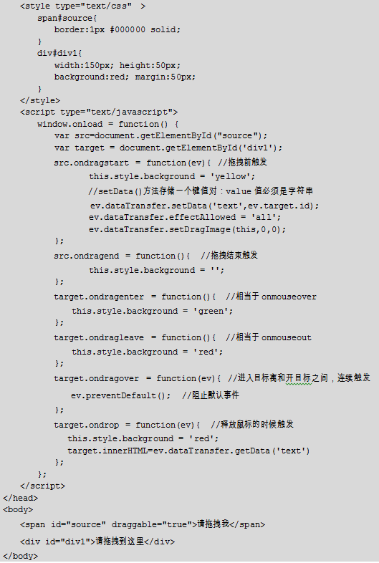
12.6 DataTransfer对象的属性与方法
12.6.2 DataTransfer对象的方法
示例12-9展示了DataTransfer对象的方法。

Slide 13
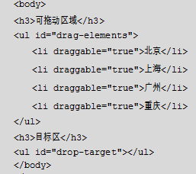
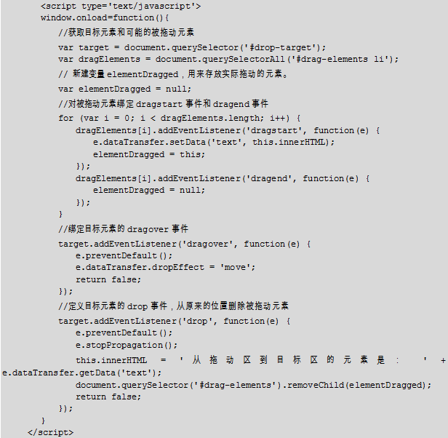
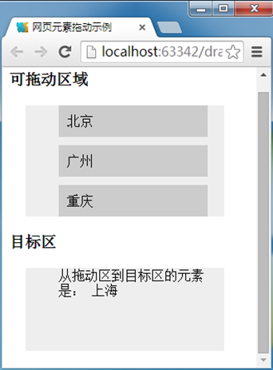
12.7 拖放的应用
12.7.1 拖动网页元素
示例12-10实现了网页元素的拖动

Slide 14
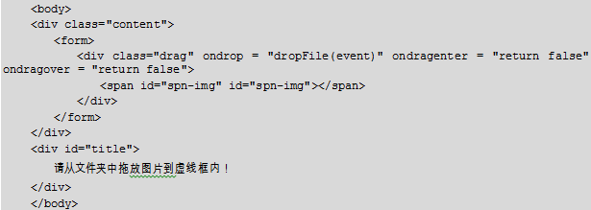
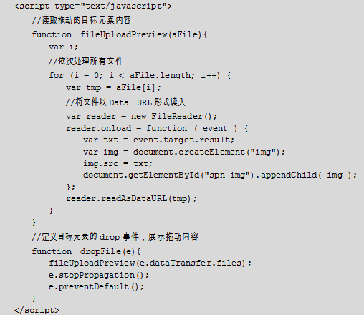
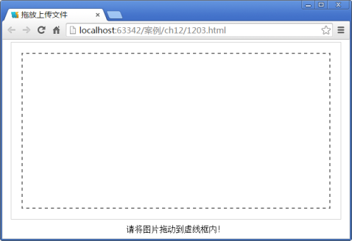
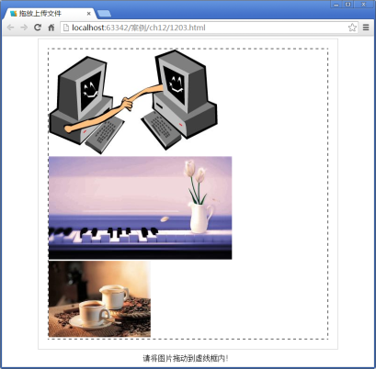
12.7 拖放的应用
12.7.2 拖动上传图片
示例12-11实现了从文件夹中拖动图片到虚线框预览的效果

Slide 15
12.1 file对象和FileList对象
在HTML 5中，为input元素添加multiple属性，file元素允许一次选择多个文件，用户选择的每一个文件都是一个file对象，而FileList对象则是这些file对象的列表，代表用户选择的所有文件，是file对象的集合。
1. file对象
在页面中指定input元素的type属性为file，可以实现文件的选择功能。选择得到的文件即是file对象，它有两个属性.
name属性表示文件名，不包括路径； lastModifiedDate属性表示文件的最后修改日期。

Slide 16
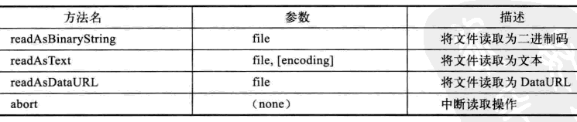
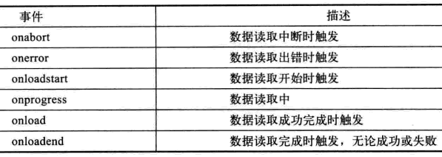
12.1 file对象和FileList对象
在H5中，使用FileReader接口把文件读入内存，且读取文件中数据，读取结果存储在result属性中
4个方法：
6个事件
Notes:
文件预览

Slide 17
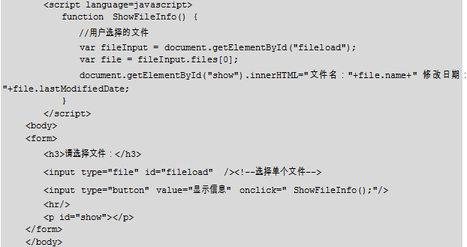
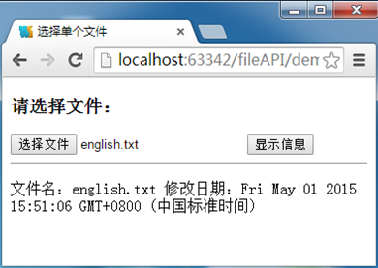
12.1 file对象和FileList对象
示例121是使用input元素来选择单个文件的示例

Slide 18
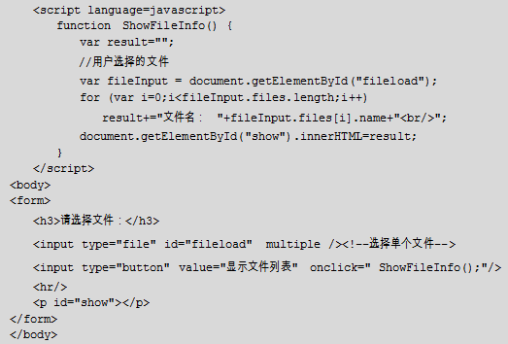
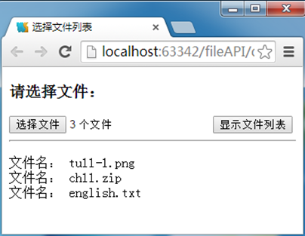
12.1 file对象和FileList对象
2. FileList对象
input元素的multiple属性就用于选择多个文件，这些文件实际上保存在一个file数组中，也就是FileList对象，表示用户选择的文件列表，其中的每个元素都是一个file对象。
示例12-2实现多个文件的选择

Slide 19
12.2 ArrayBuffer对象与ArrayBufferView对象
1. ArrayBuffer和ArrayBufferView概念
ArrayBuffer实际上是JavaScript操作二进制数据的一个接口，它的作用是分配一段可以存放数据的连续内存区域。一个ArrayBuffer对象代表一个固定长度的用于装载数据的缓存区。
在HTML 5中，不能直接操作ArrayBuffer对象中的内容，需要ArrayBufferView对象来读写。
ArrayBufferView对象可以将缓存区中的数据转换为各种数据类型的数组。

Slide 20
12.2 ArrayBuffer对象与ArrayBufferView对象
2.ArrayBuffer对象
ArrayBuffer对象代表一个存储固定长度的二进制数据的缓冲存区。不能直接存取ArrayBuffer缓存区中的内容，必须通过ArrayBufferView对象来读写ArrayBuffer缓存区中的内容。
在HTML 5中，使用ArrayBuffer的构造方法可以创建ArrayBuffer对象。
var arrayBuffer = new ArrayBuffer(length);

Slide 21
12.2 ArrayBuffer对象与ArrayBufferView对象
3.ArrayBufferView对象
(1)ArrayBufferView对象概述
由于ArrayBuffer对象不提供任何直接读写内存的方法，而ArrayBufferView对象实际上是建立在ArrayBuffer对象基础上的视图，它指定了原始二进制数据的基本处理单元，通过ArrayBufferView对象来读取ArrayBuffer对象的内容。
表12-1 ArrayBuffer对象存储的视图
类型 | 字节长度 | 描述 | 类型 | 字节长度 | 描述
Int8Array | 1 | 8位整数数组 | Int32Array | 4 | 32位整数数组
Uint8Array | 1 | 8位无符号整数数组 | Uint32Array | 4 | 32位无符号整数数组
Uint8ClampedArray | 1 | 8位无符号整数数组 | Float32Array | 4 | 32位IEEE浮点数数组
Int16Array | 2 | 16位整数数组 | Float 64Array | 8 | 64位IEEE浮点数数组
Uint16Array | 2 | 16位无符号整数数组

Slide 22
12.2 ArrayBuffer对象与ArrayBufferView对象
(2)ArrayBufferView对象的生成
ArrayBufferView对象的每一个子类均有多种方法可以生成。
在ArrayBuffer对象之上生成视图
// 创建一个8字节的ArrayBuffer
var b = new ArrayBuffer(8);
// 创建一个指向b的Int32视图，开始于字节0，直到缓冲区的末尾
var v1 = new Int32Array(b);
// 创建一个指向b的Uint8视图，开始于字节2，直到缓冲区的末尾
var v2 = new Uint8Array(b, 2);
// 创建一个指向b的Int16视图，开始于字节2，长度为2
var v3 = new Int16Array(b, 2, 2);

Slide 23
12.2 ArrayBuffer对象与ArrayBufferView对象
直接生成
var f64a = new Float64Array(8);
f64a[0] = 10;
f64a[1] = 20;
f64a[2] = f64a[0] + f64a[1];
将普通数组转为视图数组
将一个数据类型符合要求的普通数组，传入构造方法，也能直接生成视图，视图可以由一个类型化数组引用。
var typedArray = new Uint8Array( [ 1, 2, 3, 4 ] );

Slide 24
12.2 ArrayBuffer对象与ArrayBufferView对象
3 ArrayBufferView对象
(3)ArrayBufferView对象的操作
数组操作
var buffer = new ArrayBuffer(16);
var int32View = new Int32Array(buffer);
for (var i=0; i<int32View.length; i++) {
int32View[i] = i*2;
}

Slide 25
12.2 ArrayBuffer对象与ArrayBufferView对象
buffer属性的使用
var a = new Float32Array(64);
var b = new Uint8Array(a.buffer);
byteLength属性和byteOffset属性的使用
var b = new ArrayBuffer(8);
// v1.byteLength=8, v1.byteOffset=0
var v1 = new Int32Array(b);
//v2.byteLength =6, v2.byteOffset=2
var v2 = new Uint8Array(b, 2);
// v3.byteLength=4, v3.byteOffset= 2
var v3 = new Int16Array(b, 2, 2);

Slide 26
12.2 ArrayBuffer对象与ArrayBufferView对象
3 ArrayBufferView对象
(4 )DataView对象
DataView视图提供更多操作选项，而且支持设定字节序。从设计目的而言，ArrayBuffer对象的各种类型化视图，是用来向网卡、声卡之类的本机设备传送数据，所以使用本机的字节序就可以了；
而DataView的设计目的，是用来处理网络设备传来的数据，所以大端字节序或小端字节序是可以自行设定的。

Slide 27
12.2 ArrayBuffer对象与ArrayBufferView对象
DataView对象的生成
DataView本身也是构造方法，接受一个ArrayBuffer对象作为参数，生成视图，构造DataView对象的语法格式如下。
DataView(ArrayBuffer buffer [, start [, length]]);
下面是一个构造DataView对象的示例。
var buffer = new ArrayBuffer(24);
var dv = new DataView(buffer);

Slide 28
12.2 ArrayBuffer对象与ArrayBufferView对象
DataView对象读取内存的方法
表12-2 DataView视图读取内存的方法
方法 | 功能 | 方法 | 功能
getInt8() | 读取1个字节，返回一个8位整数 | getInt32() | 读取4个字节，返回一个32位整数
getUint8() | 读取1个字节，返回一个无符号的8位整数 | getUint32() | 读取4个字节，返回一个无符号的32位整数
getInt16() | 读取2个字节，返回一个16位整数 | getFloat32() | 读取4个字节，返回一个32位浮点数
getUint16() | 读取2个字节，返回一个无符号的16位整数 | getFloat64() | 读取8个字节，返回一个64位浮点数

Slide 29
12.2 ArrayBuffer对象与ArrayBufferView对象
DataView对象读取内存的方法
表12-3 DataView视图写内存的方法
方法 | 功能 | 方法 | 功能
setInt8() | 写入1个字节的8位整数 | setInt32() | 写入4个字节的32位整数
setUint8() | 写入1个字节的8位无符号整数 | setUint32() | 写入4个字节的32位无符号整数
setInt16() | 写入2个字节的16位整数 | setFloat32() | 写入4个字节的32位浮点数
setUint16() | 写入2个字节的16位无符号整数 | setFloat64() | 写入8个字节的64位浮点数

Slide 30
12.3 Blob对象
12.3.1 使用Blob对象获取文件大小和类型
Blob表示二进制原始数据，Blob对象有两个属性，size属性表示一个Blob对象的字节长度，type属性表示Blob对象的MIME类型，如果是未知类型，则返回空字符串。
1．size属性
表示Blob对象的字节长度。
2．type属性
表示Blob对象的MIME类型，如果是未知类型，则返回一个空字符串。

Slide 31
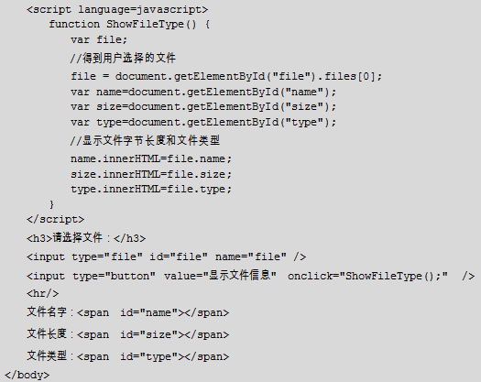
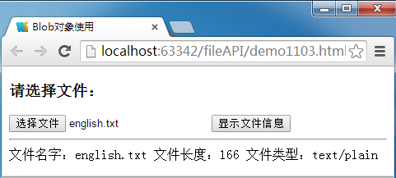
12.3 Blob对象
示例12-3说明Blob对象的两个属性。

Slide 32
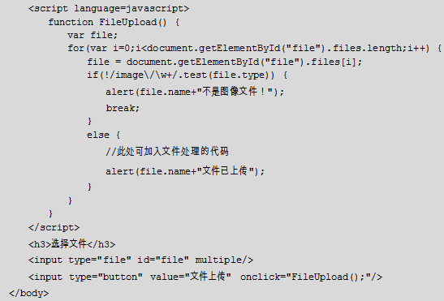
12.3 Blob对象
示例12-4通过Blob对象的type属性来判断用户选择的多个文件的类型，如果不是指定类型，将弹出提示信息。

Slide 33
12.3 Blob对象
3．通过accept属性过滤选择的文件
在选择文件上传后，如果能根据文件返回的类型过滤所选择的文件，也是一种可行的方法，在HTML 5中，可以通过为file类型的input元素添加accept属性来指定要过滤的文件类型。
在设置完accept属性之后，在浏览器中选择文件时会自动筛选符合条件的文件。例如，选择图像文件的语法格式如下。
<input type="file" id="file" multiple accept="image/jpeg"/>

Slide 34
12.3 Blob对象
12.3.2 通过slice方法分割文件
Blob对象有一个方法slice()，用于将Blob对象分割为更小的二进制Blob对象。File对象是继承Blob对象的，因此File对象也含有slice方法。
// 获取一个上传的文件，并通过slice方法分割
var file = document.getElementById('file').files[0];
var file1 = file.slice(startByte,endByte);

Slide 35
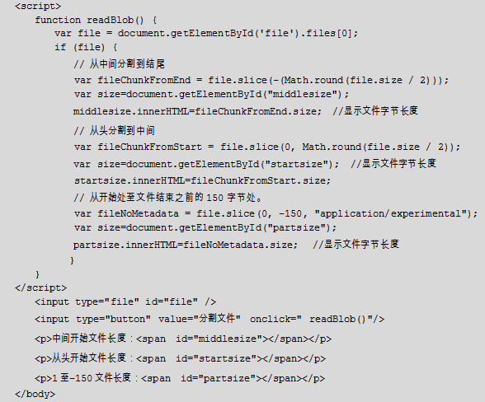
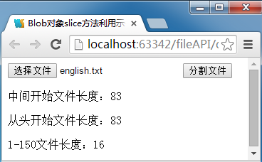
12.3 Blob对象
示例12-5通过Blob对象的slice方法来分割选择的文件，并将分割后的文件大小显示出来。

Slide 36
12.4 FileReader接口
12.4.1 FileReader接口的方法
FileReader接口有5个方法，表12-4列出了这些方法以及他们的参数和功能
***测试：typeof FileReader == "undefined"
表12-4 FileReader接口的方法
方法名 | 参数 | 描述
abort() | none | 中断读取
readAsBinaryString(in Blob blob) | file | 将文件读取为二进制码
readAsDataURL(in Blob blob) | file | 将文件读取为DataURL，常用于读取图像文件，结果.result绑定img标签src属性
readAsArrayBuffer(in Blob blob)*** | file | 将文件读取为ArrayBuffer对象
readAsText(in Blob blob, [optional] in DOMString encoding) | file | 将文件读取为文本

Slide 37
12.4 FileReader接口
12.4.2 FileReader接口的事件
FileReader接口提供了很多常用的事件以及一套完整的事件处理机制。
表12-5 FileReader接口的事件
事件 | 描述
onabort | 中断时触发回调函数调用
onerror | 出错时触发回调函数调用。如果产生了error事件，那么load事件将不会再产生；触发error事件，相关的信息将会保存到FileReader的error属性中
onload | 文件读取成功完成时触发回调函数调用**
onloadend | 读取完成触发回调函数调用，无论读取文件成功或失败
onloadstart | 读取开始时触发回调函数调用
onprogress | 数据读取中触发回调函数调用，通常用来跟踪当前文件读取的进度，它一般在文件读取的过程中，每隔50ms左右触发一次

Slide 38
12.4 FileReader接口
读取图像（预览图像）
  FileReader对象的readAsDataURL方法可以将读取到的文件编码成Data URL。Data URL是一项特殊的技术，可以将资料(例如图片)内嵌在网页之中，不用放到外部文件。使用Data URL的好处是，不需要额外再发出一个HTTP 请求到服务器端取得额外的资料；而缺点便是，网页的大小可能会变大。它适合应用在内嵌小图片，不建议将大图像文件编码成Data URL来使用。图像文件不能够超过浏览器限定的大小，否则无法读取图像文件。
  readAsDataURL方法会使用base-64进行编码，编码的资料由data字串开始，后面跟随的是MIME type，然后再加上base64字串，逗号之后就是编码过的图像文件的内容。
  使用Img显示图像文件。若想要将读取出来的图像文件，直接显示在网页上，通过JavaScript建立一个<img>标签，再设定src属性为Data URL，再将<img>标签加入DOM之中
读取部分文件 利用前面知识Blob对象或File对象
  有时想要读取的文件太大，想要分段进行读取；或者只想要读取文件部分的内容，这时您可以将文件切割，根据浏览器的不同，可以使用以下方法：
  webkitSlice：适用于支持Webkit引擎的浏览器，如Chrome。
  mozSlice：适用于Firefox。
  这两个方法要传入开始的位元组索引，以及结尾的位元组索引，索引以0开始。以下程式范例以FileReader对象的readAsBinaryString方法来读取文件，只读取文件的第三个位元组读取到第六个位元组：

Slide 39
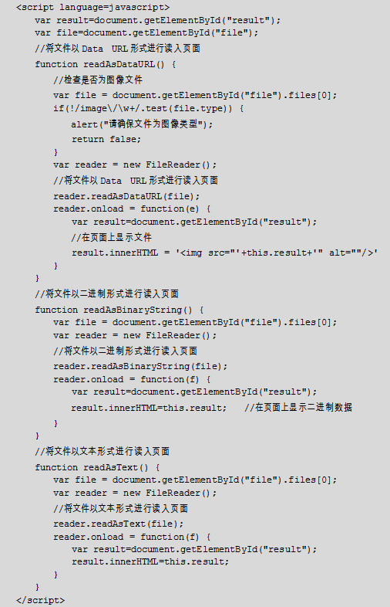
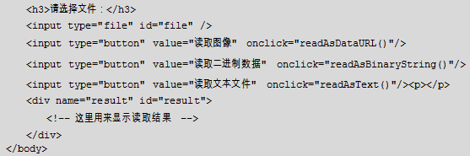
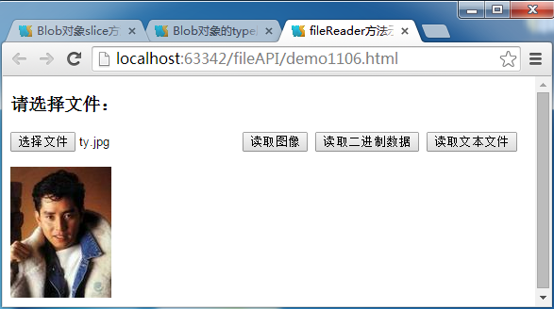
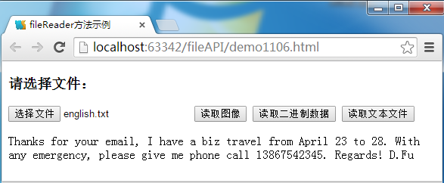
12.4 FileReader接口
12.4.3 FileReader接口的应用
1．FileReader接口中读取文件的方法

Slide 40
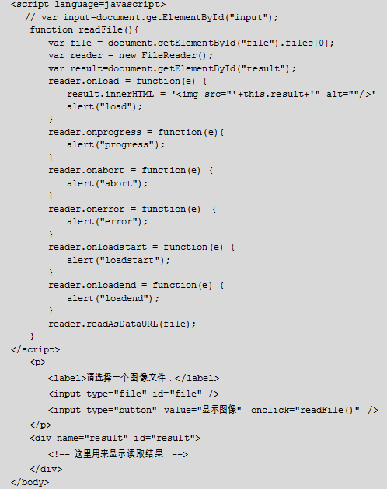
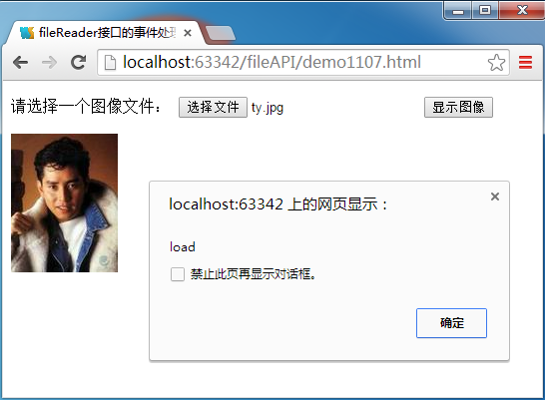
12.4 FileReader接口
2.FileReader接口的事件处理应用示例

Slide 41
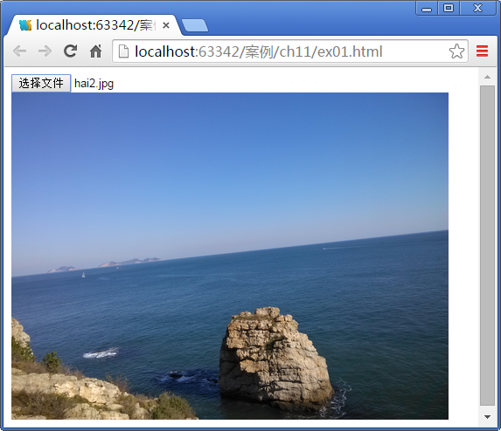
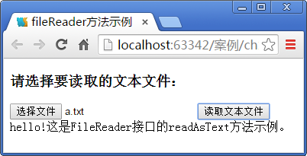
作业
  （1）使用HTML 5中的文件API实现图片选择预览效果，效果如图。
  （2）使用HTML 5中的文件API读取文本文件内容，效果如图。

Slide 42



